Slide 1

О ХОДЕ РЕАЛИЗАЦИИ В КАЗАХСТАНЕ ПРОЕКТА MOST – МОДЕЛЬ ДЛЯ УСТОЙЧИВОГО ТУРИЗМА В ЦЕНТРАЛЬНОЙ АЗИИ: СОЗДАНИЕ ПОТЕНЦИАЛА, ПОВЫШЕНИЕ ОСВЕДОМЛЕННОСТИ, ВНЕДРЕНИЕ ТЕХНОЛОГИЙ
КАРАБАЕВА РЫСТЫ – ПРЕЗИДЕНТ ЕВРАЗИЙСКОЙ АССОЦИАЦИИ ТУРИЗМА

Slide 2

Об Ассоциации
Евразийская ассоциация туризма является одним из 7 партнеров проекта «Модель для устойчивого туризма в Центральной Азии: создание потенциала, повышение осведомленности, внедрение технологий», который является программой Европейского союза Switch Asia.
Ассоциация основана в 2017 году, с целью объединения усилий участников туристской отрасли Казахстана и стран Центральной Азии для совместного развития туризма в регионе.
Евразийская ассоциация туризма ставит цель объединить туроператоров, отели, рестораны, достопримечательности, учебные заведения, авиакомпании, транспортные компании, лечебно-оздоровительные учреждения, торговые дома, ассоциации региона, и всегда рада совместной работе с организациями, которые заинтересованы в развитии устойчивого туризма в Казахстане и Центральной Азии.

Slide 3


Slide 4
Устойчивый туризм является смежным для 8 Цели устойчивого развития «Содействовать поступательному, инклюзивному и устойчивому экономическому росту, полной и производительной занятости и достойной работе для всех».
Согласно Всемирной туристской организации, под устойчивым туризмом понимается «туризм, в полной мере обеспечивающий учет его нынешних и будущих экономических, социальных и экологических последствий при удовлетворении потребностей туристов, индустрии туризма, окружающей среды и принимающих общин».

Slide 5
УСТОЙЧИВЫЙ ТУРИЗМ ДЛЯ:
ГОСУДАРСТВЕННЫХ И МЕСТНЫХ ОРГАНОВ ВЛАСТИ
Стратегия развития страны
Программы по туризму
Программы развития территорий
ТИЦ
Стандарты устойчивого развития GSTC
Обучение бизнеса и населения
АССОЦИАЦИЙ
Поддержка местного населения
Экологические проекты
Единые цели и индикаторы, устойчивые принципы развития
ТУРИСТСКОГО БИЗНЕСА
Зеленые закупки
Социальные инициативы
Введение в работу этики поведения туристов
ВУЗЫ
Включение в образовательные программы базовых знаний по устойчивому туризму

Slide 6
ЦЕЛИ ПРОЕКТА MOST 2020-2022 ГОДЫ
ВНЕДРЕНИЕ ПРАКТИКИ УСТОЙЧИВОГО ПОТРЕБЛЕНИЯ И ПРОИЗВОДСТВА
ПОДДЕРЖКА МЕСТНЫХ ОРГАНОВ ВЛАСТИ В РАЗВИТИИ УСТОЙЧИВОГО ТУРИЗМА
ПОВЫШЕНИЕ ОСВЕДОМЛЕННОСТИ ОБ УСТОЙЧИВОМ ТУРИЗМЕ
УСИЛЕНИЕ ДИАЛОГА МЕЖДУ ОРГАНАМИ ВЛАСТИ, МСБ И ПОТРЕБИТЕЛЯМИ

Slide 7
В РАМКАХ ПРОЕКТА РАЗРАБОТАНА ПЛАТФОРМА ДИСТАНЦИОННОГО ОБУЧЕНИЯ С МАТЕРИАЛАМИ И КУРСАМИ ОБ ЭКОЛОГИЧЕСКОЙ СЕРТИФИКАЦИИ:
HTTPS://MOSTPROJECT-EPLATFORM.KZ/
(ДЛЯ ИСПОЛЬЗОВАНИЯ МАТЕРИАЛОВ НЕОБХОДИМО ПРОЙТИ РЕГИСТРАЦИЮ НА САЙТЕ)

Slide 8
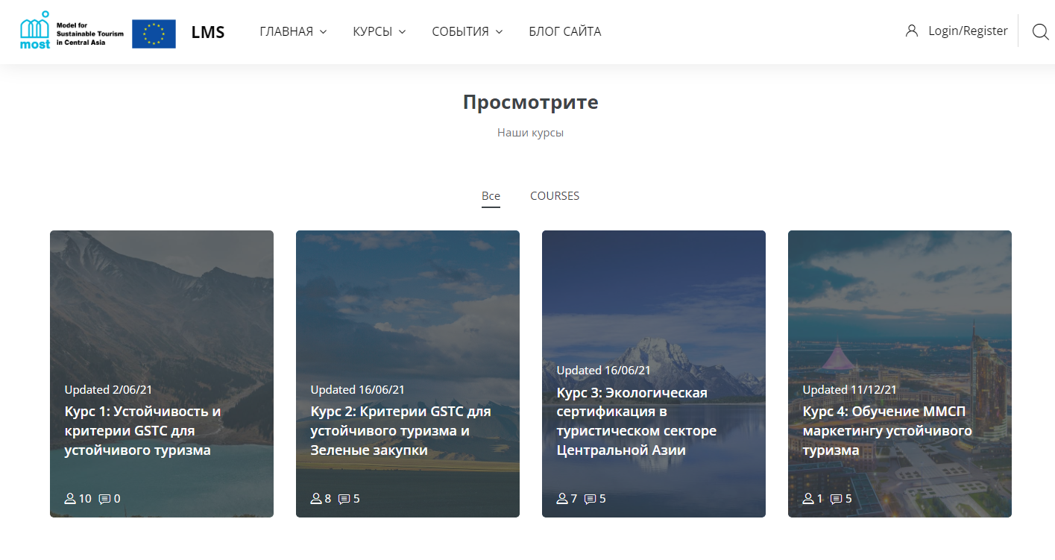

Slide 9








MOST project
Heraklion Development Agency
N.Pachaki 2, 70100, Archanes
Heraklion, Crete, Greece
www.mostcentral-asia.eu
welcome@mostcentral-asia.eu
+30 2810753300
Eurasian Tourism Association
Kazakhstan , 0 1 0 0 0 0
Nur-Sultan, Zhenis str. 1, office 11
w w w . e u r a s i a n t o u r i s m . c o m
i n f o @ e u r a s i a n t o u r i s m . c o m

